Slide 1
Altersbestimmung
S.64 - 65

Slide 2
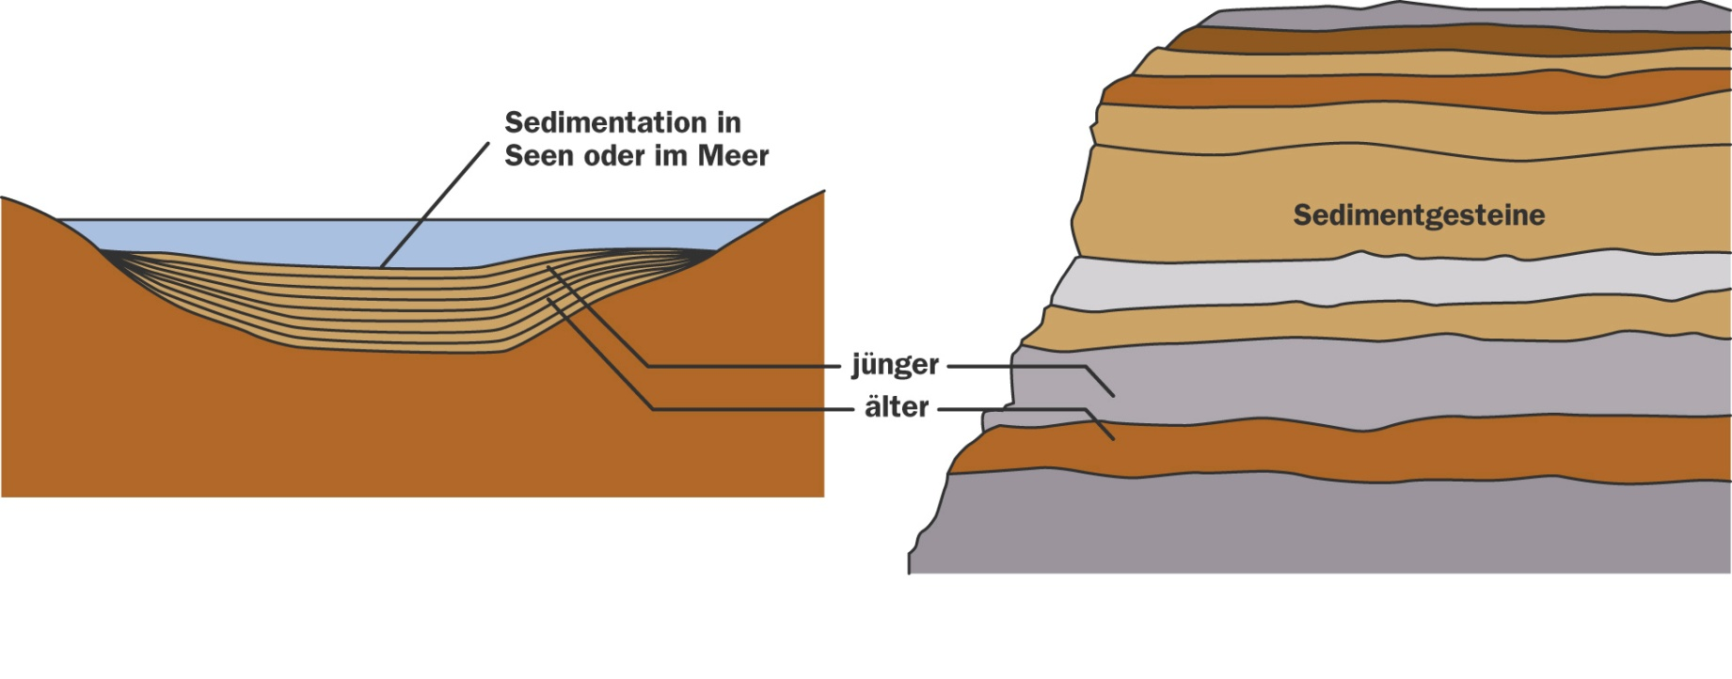
Relative Altersbestimmung

Slide 3
Absolute Altersbestimmung
Radiometrische Altersbestimmung (C14)
C14 der Atmosphäre wird von Lebewesen eingeatmet,
nach dem Tod beginnt der Zerfall.
C14 wandelt sich in N14 um,
die Halbwertzeit ist 5730 Jahre.

Slide 4
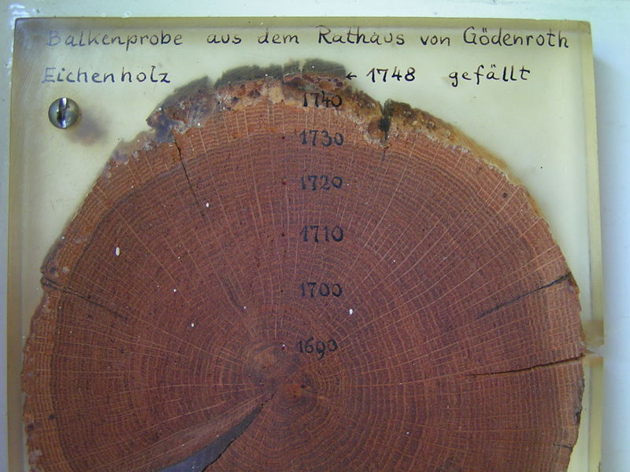
Weitere Methoden der Altersbestimmung
Dendrochronologie (bis ca. 10‘000 vor heute)

Slide 5
Weitere Methoden der Altersbestimmung
Pollenanalyse: je nach Klima leben andere Pflanzen…

Slide 6
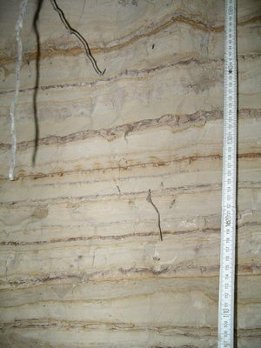
Weitere Methoden der Altersbestimmung
Warvenchronologie (Bänderton)
heller Silt im Sommer, grob
dunkler Silt im Winter, fein

Slide 7
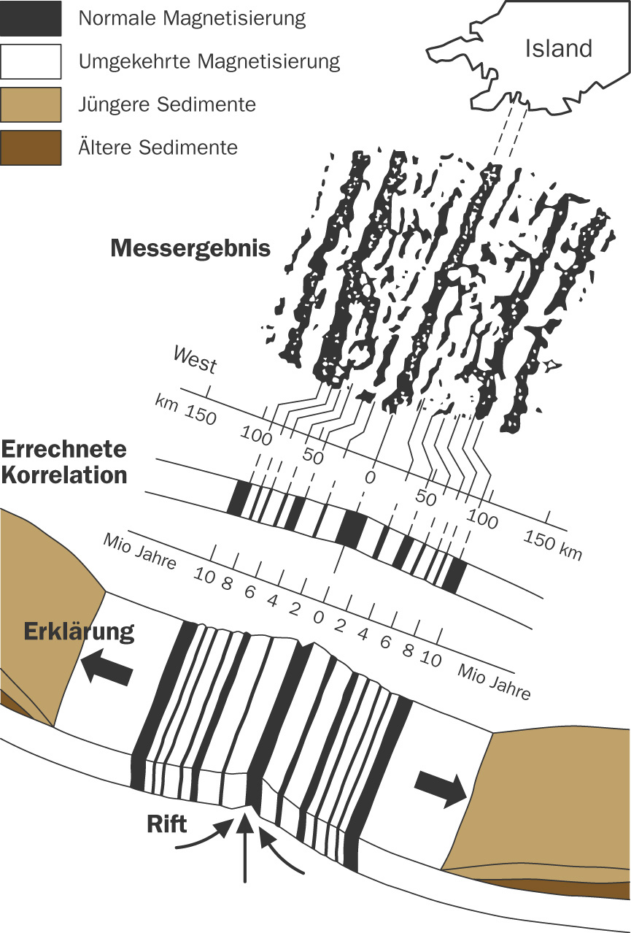
Weitere Methoden der Altersbestimmung
Magnetostratigraphie

